Slide 1
Recepcionista
PUMAS - PLATAFORMA UNIFICADA MAUÁ SAÚDE

Slide 2



ATENDIMENTO :

Slide 3
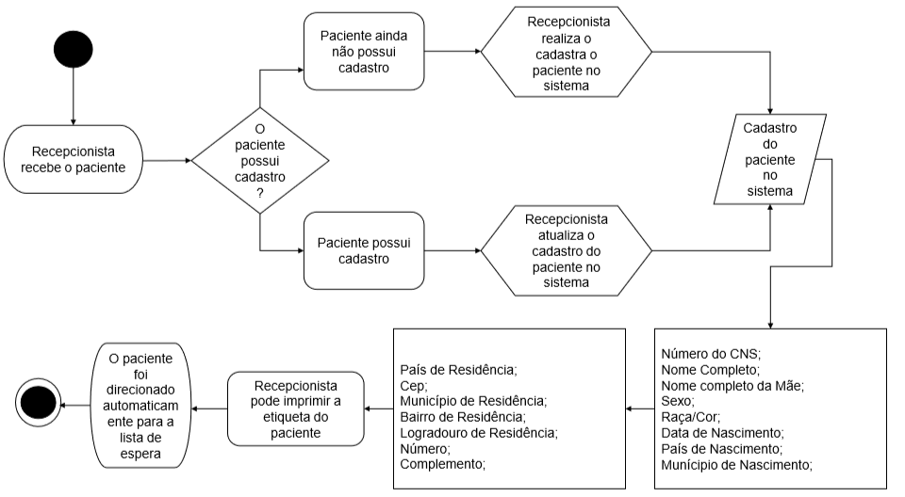
FLUXOGRAMA DO PROCESSO :

Slide 4
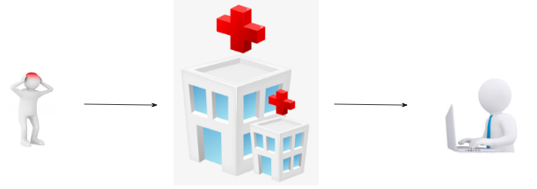
ATENDIMENTO :
O(a) Recepcionista realizar o primeiro contato com o paciente, ao chegar a UPA 24h, portanto o(a) recepcionista possui o primeiro contato com o Sistema.
Sua principal função é cadastrar o paciente no sistema, o qual é encaminhado automaticamente para a triagem, após finalizado o registro :
Atendimento :
preenche o cadastro ou atualiza o cadastro ;
envia o paciente para a lista de espera para triagem ;

Slide 5
FUNCIONALIDADES DO SISTEMA :
O perfil associado o(a) Recepcionista possui as seguintes funcionalidades no Sistema :
realiza a pesquisa do cadastro do pacientes;
realiza a atualização do cadastro do paciente :
esse processo adiciona automaticamente o paciente à lista de espera para a triagem;
realiza novo cadastro do paciente :
adiciona pacientes à lista de triagem;

Slide 6
consulta a lista de espera para a triagem;
retira os pacientes da lista de espera para a triagem (caso seja necessário);
consulta quais foram os pacientes atendidos no dia vigente;

Slide 7
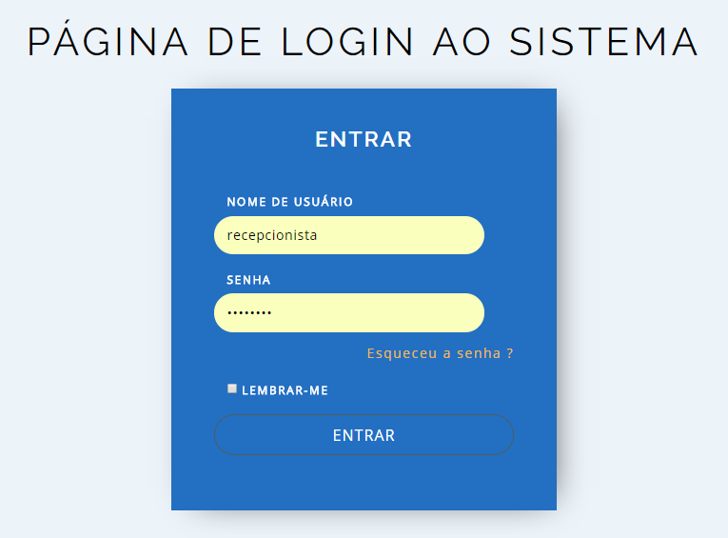
LOGIN AO SISTEMA :
Essa é a página de login do sistema. Através desta é possível acessar a tela de inicial do(a) recepcionista.
Para que seja permitido o acesso é necessário inserir na Página de Login :
Digite o Nome do Usuário;
Digite a Senha;
Selecionar a opção “ENTRAR”;
Em seguida você será direcionado para a Tela Inicial.
1
2
3

Slide 8
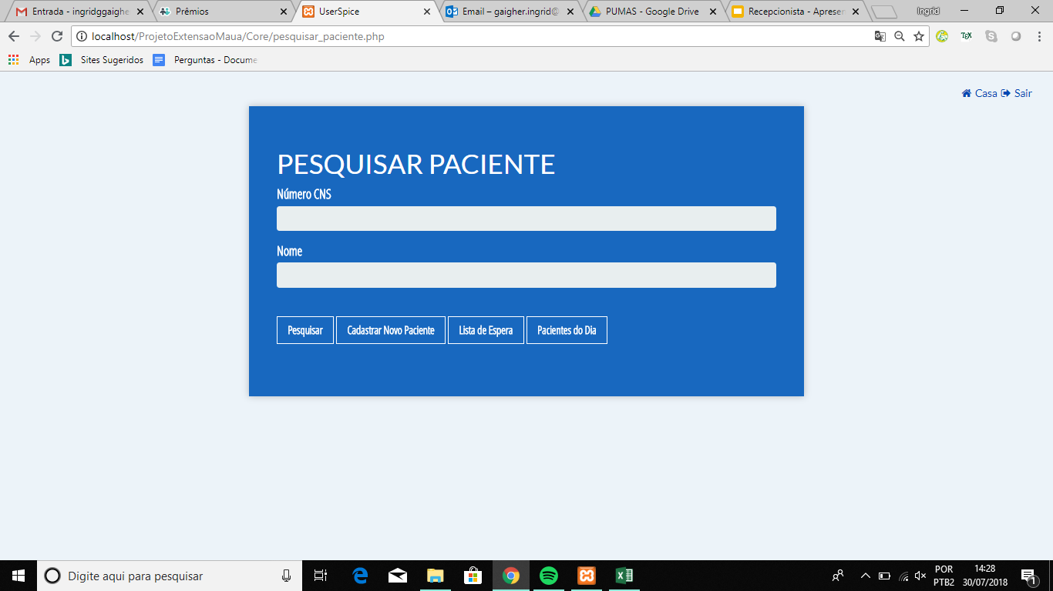
TELA INICIAL :
Essa tela é a Página Inicial do sistema. Aqui você poderá acessar todas as suas funcionalidades. A partir desta da página, é permitido o acesso para :
“Pesquisar” cadastro do paciente;
“Cadastrar novo Paciente”;
Acessar a “Lista de Espera”;
“Pacientes do Dia”;
Em seguida você será direcionado para a opção desejada.
1
2
3
4

Slide 9
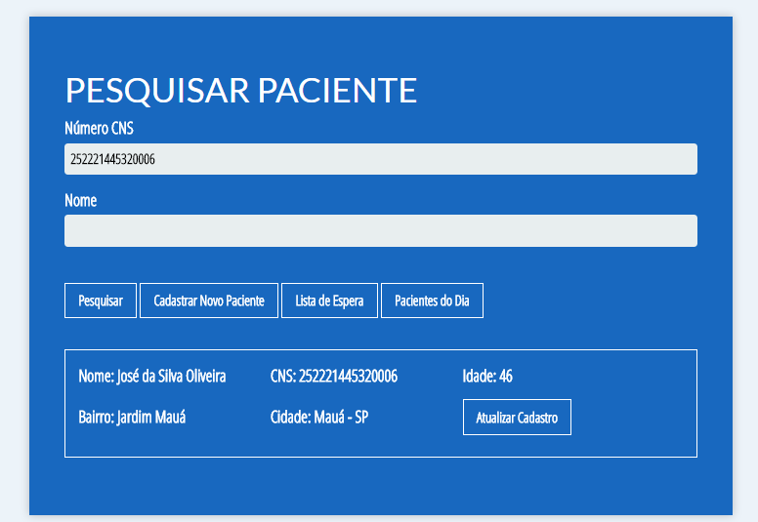
PESQUISAR PACIENTE :
A pesquisa do registro do paciente pode ser realizada a partir do Número do CNS, para isso :
Digite o CNS, no campo “Número CNS”;
Selecione a opção “Pesquisar”;
Em seguida é exibida uma caixa com as informações cadastrais (Nome, Bairro, CNS, Cidade, Idade) do paciente;
1
2

Slide 10
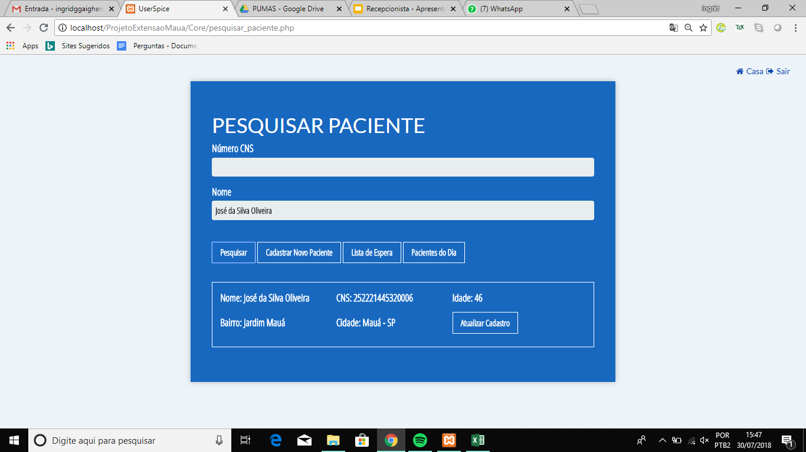
PESQUISAR PACIENTE :
A pesquisa do registro do paciente pode ser realizada a partir do Nome, para isso :
Digite o Nome completo, no campo “Nome”;
Selecione a opção “Pesquisar”;
Em seguida é exibida uma caixa com as informações cadastrais (Nome, Bairro, CNS, Cidade, Idade) do paciente;
1
2

Slide 11

PESQUISAR PACIENTE :
Caso o paciente não possua o CNS, o motivo estará descrito em sua ficha, para pesquisar o registro,
Digite o Nome completo, no campo “Nome”;
Selecione a opção “Pesquisar”;
Em seguida é exibida uma caixa com as informações cadastrais (Nome, Bairro, CNS, Cidade, Idade) do paciente.
O motivo pelo qual, o paciente não possua o CNS se encontra na opção “CNS”.
1
2

Slide 12
ATUALIZAR CADASTRO DO PACIENTE :
Após encontrar o cadastro do paciente, é necessário inseri-lo na lista de espera para a triagem selecione :
Selecione “Atualizar Cadastro”;
Em seguida você será direcionado para a tela de cadastro, referente a ficha de cadastro do paciente.
1

Slide 13
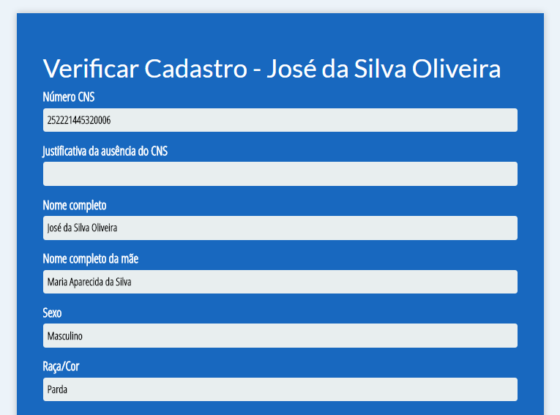
CADASTRO DO PACIENTE :
Após selecionar a opção “Atualizar Cadastro”, você irá ser direcionado a tela “Verificar Cadastro”. Para realizar um novo cadastro, é necessário preencher os campos ao lado :
Digite o Número CNS (caso possua);
Nome completo;
Nome completo da mãe;
Selecione a opção do “Sexo”;
Selecione a opção de “Raça\Cor”;
Nesta tela é permitido realizar mudanças no cadastro caso necessário.
1
2
3
4
5

Slide 14
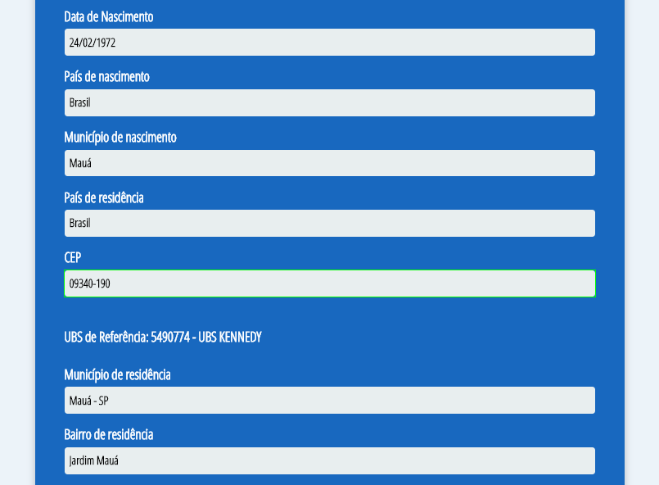
ATUALIZAR CADASTRO DO PACIENTE :
Após selecionar a opção “Atualizar Cadastro”, você irá ser direcionado a tela “Verificar Cadastro”. Para realizar um novo cadastro, é necessário preencher os campos ao lado :
Data de nascimento;
País de nascimento;
Município de nascimento;
País de residência;
CEP;
Município de residência;
Bairro de residência;
1
2
3
4
5
6
7

Slide 15
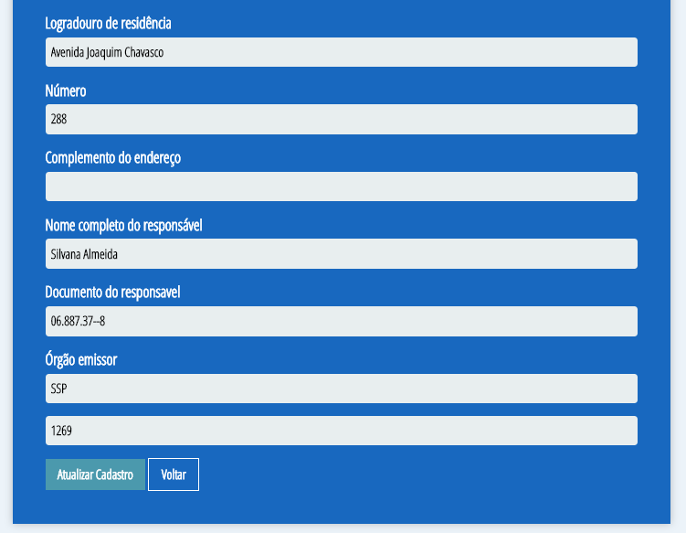
ATUALIZAR CADASTRO DO PACIENTE :
Após a atualização do cadastro, para transferir o paciente para a lista de espera, é necessário preencher os campos ao lado :
Logradouro de residência;
Número;
Complemento do endereço;
Nome completo do responsável;
Documento do responsável;
Órgão Emissor;
Nesta tela é permitido realizar mudanças no cadastro caso necessário.Em seguida é exibida a opção para a impressão da etiqueta.
1
2
3
4
5
6
7

Slide 16
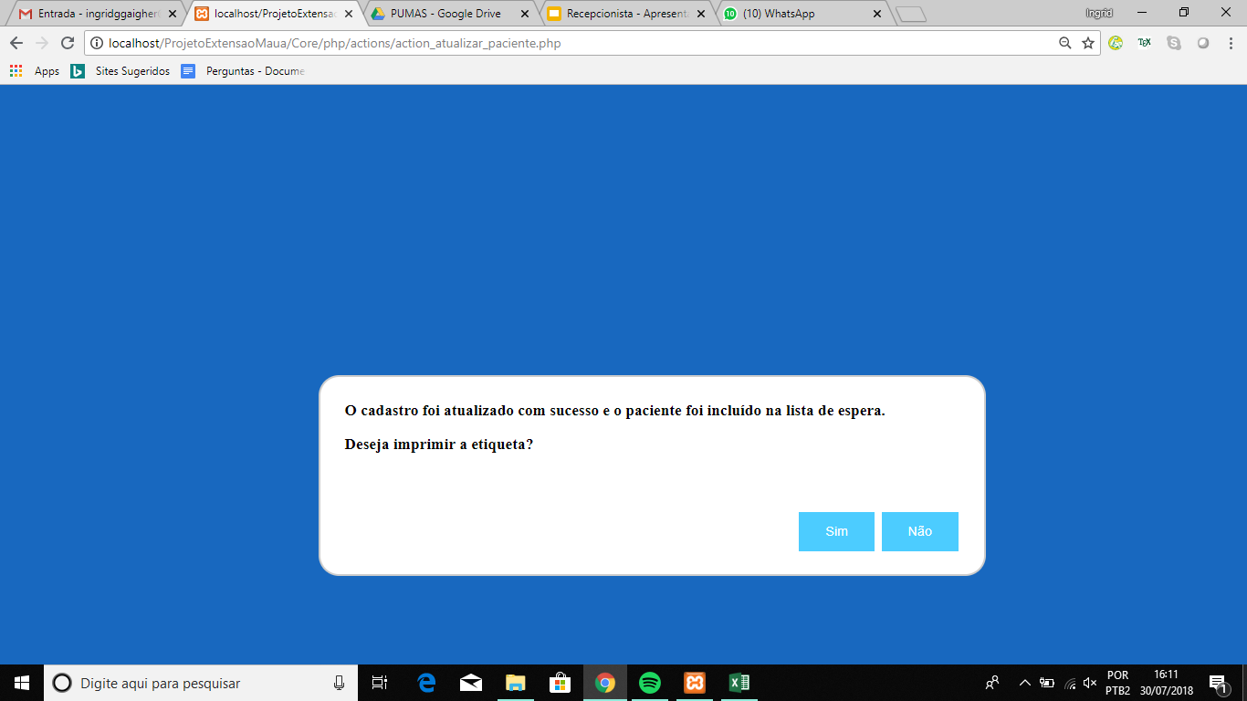
ATUALIZAR CADASTRO DO PACIENTE :
Após a atualização aparecerá a opção “Imprimir a Etiqueta” :
Selecione a opção “Sim” para a impressão;
Em seguida é exibida a tela para a impressão, com o Nome do paciente, data de nascimento e o horário de entrada na UPA.
1

Slide 17
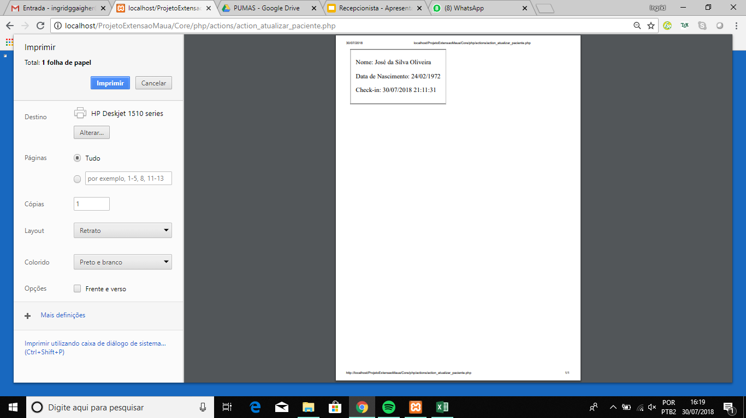
ATUALIZAR CADASTRO DO PACIENTE :
Para a impressão da etiqueta :
Selecione a opção “Imprimir”;
Em seguida a etiqueta será impressa, e você será redirecionado para a Página Inicial.
1

Slide 18
ATUALIZAR CADASTRO DO PACIENTE :
Em seguida é exibida a tela para a impressão, com o Nome do paciente, Data de nascimento e o Horário de entrada na UPA.

Slide 19
TELA INICIAL :
“Pesquisar” cadastro do paciente;
“Cadastrar novo Paciente”;
Acessar a “Lista de Espera”;
“Pacientes do Dia”;
Em seguida você será direcionado para a opção desejada.
1
2
3
4

Slide 20
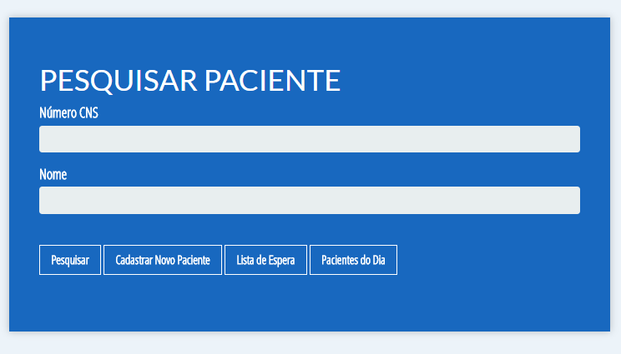
REALIZAR NOVO CADASTRO DO PACIENTE :
Para o paciente que não possua cadastro, é necessário realizar um novo cadastro, para isso :
Selecione a opção 2, “Cadastrar Novo Paciente”.
Em seguida você será direcionado para o “Sistema de Cadastramento do SUS”.
2

Slide 21
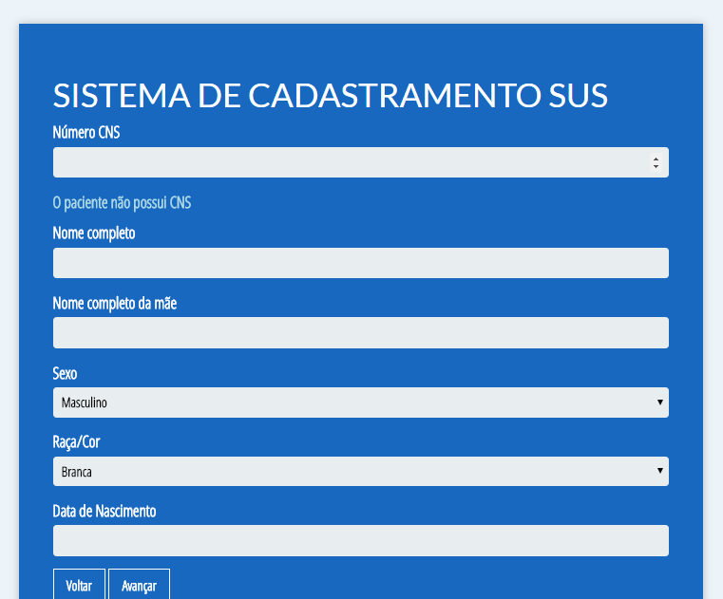
REALIZAR NOVO CADASTRO DO PACIENTE :
Para realizar um novo cadastro, é necessário preencher os campos ao lado :
Digite o Número CNS (caso possua);
Digite o Nome completo;
Digite o Nome completo da mãe;
Selecione a opção do “Sexo”;
Selecione a opção de “Raça\Cor”;
Digite a Data de Nascimento.
Selecione a opção “AVANÇAR”.
1
2
3
4
5
6

Slide 22
REALIZAR NOVO CADASTRO DO PACIENTE :
Para realizar um novo cadastro, é necessário preencher os campos ao lado, caso o paciente não possua o CNS :
Selecione a opção “O paciente não possui CNS”;
Clique em “AVANÇAR”
Em seguida a página será atualizada com a opção de “Justificativa da ausência do CNS”.
1

Slide 23
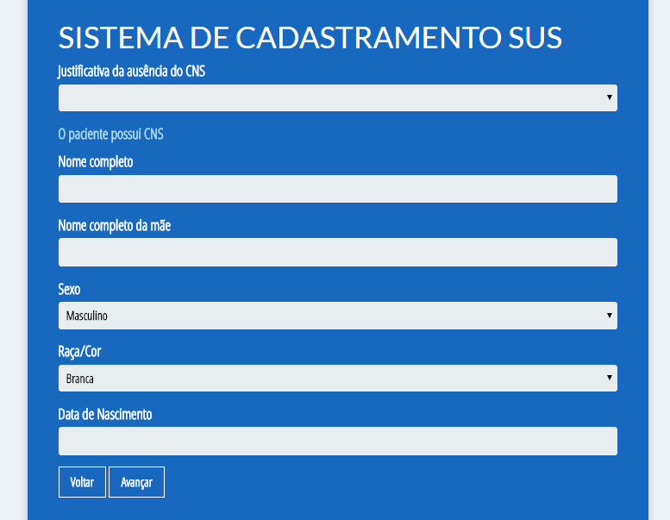
REALIZAR NOVO CADASTRO DO PACIENTE :
Para realizar um novo cadastro, é necessário preencher os campos ao lado :
Selecione a opção “Justificativa de ausência do CNS”;
Digite o Nome completo;
Digite o Nome completo da mãe;
Selecione a opção do “Sexo”;
Selecione a opção de “Raça\Cor”;
Digite a Data de Nascimento.
Selecione a opção “AVANÇAR”.
1
2
3
4
5
6

Slide 24
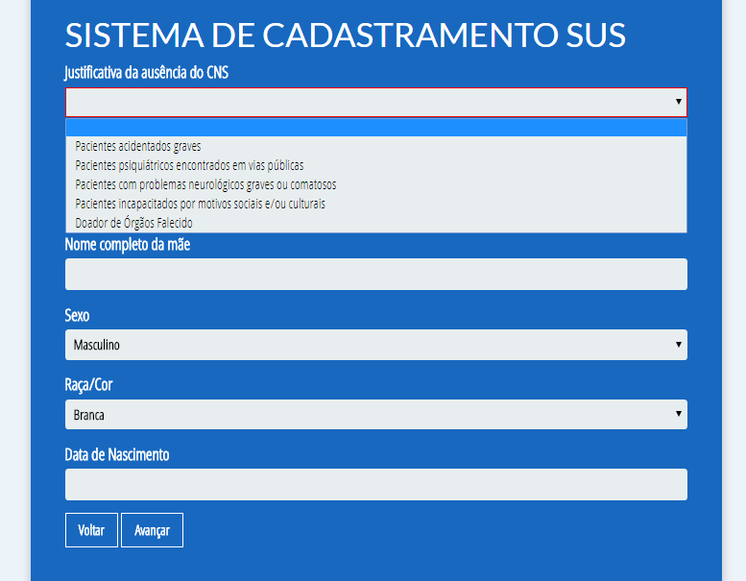
REALIZAR NOVO CADASTRO DO PACIENTE :
Para realizar um novo cadastro, é necessário preencher os campos ao lado :
Selecione uma opção dentre as “Justificativa ausência do CNS”;
Digite o Nome completo;
Digite o Nome completo da mãe;
Selecione a opção do “Sexo”;
Selecione a opção de “Raça\Cor”;
Digite a Data de Nascimento.
Selecione a opção “AVANÇAR”.
1
2
3
4
5

Slide 25
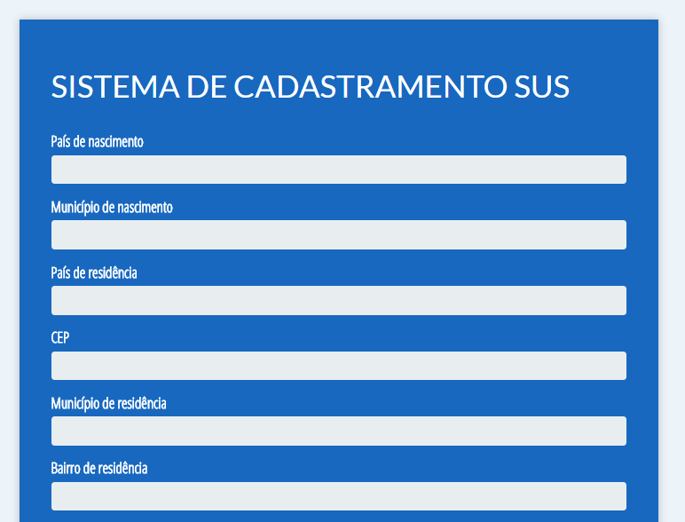
REALIZAR NOVO CADASTRO DO PACIENTE :
Para realizar um novo cadastro, é necessário preencher os campos ao lado :
Digite o País de nascimento;
Digite o Município de nascimento;
Digite o País de residência;
Digite o CEP;
Digite o Município de Residência;
Digite o Bairro de Residência;
1
2
3
4
5
6

Slide 26
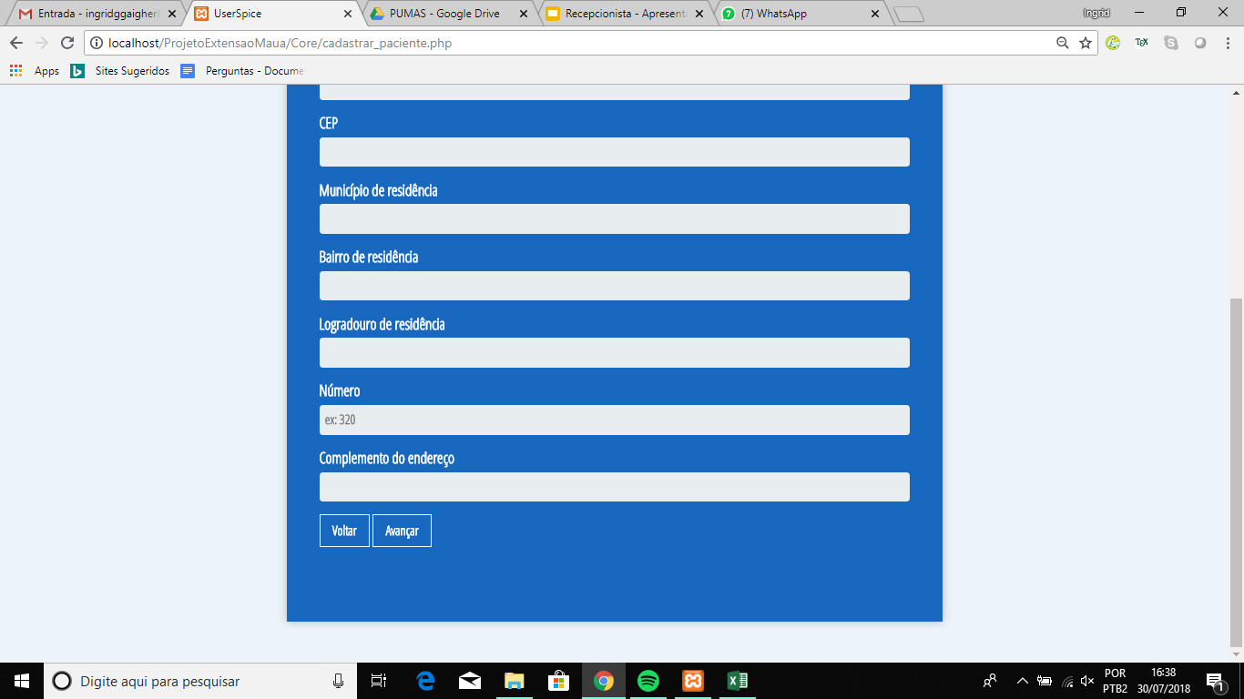
REALIZAR NOVO CADASTRO DO PACIENTE :
Para realizar um novo cadastro, é necessário preencher os campos ao lado :
Digite o Logradouro de residência;
Digite o Número;
Digite o Complemento do endereço (caso seja necessário;
Selecione a opção “AVANÇAR”.
1
2
3

Slide 27
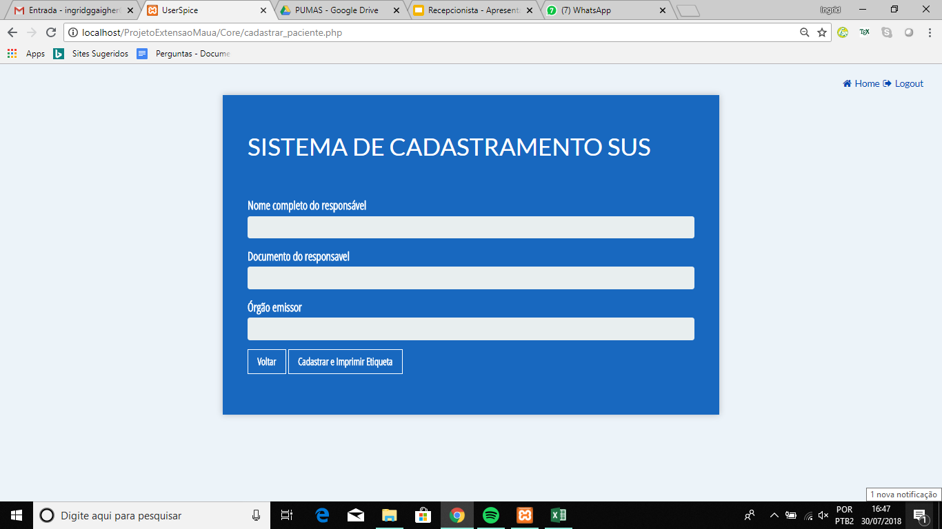
REALIZAR NOVO CADASTRO DO PACIENTE :
Para realizar um novo cadastro, é necessário preencher os campos ao lado :
Digite o Nome completo do responsável;
Digite o Documento do responsável;
Digite o Órgão emissor;
Selecione a opção “CADASTRAR E IMPRIMIR ETIQUETA”.
Em seguida você será encaminhado para a Página de impressão.
1
2
3

Slide 28
REALIZAR NOVO CADASTRO DO PACIENTE :
Após a atualização aparecerá a opção “Imprimir a Etiqueta” :
Selecione a opção “Sim” para a impressão;
Em seguida é exibida a tela para a impressão, com o Nome do paciente, data de nascimento e o horário de entrada na UPA.
1

Slide 29
ATUALIZAR CADASTRO DO PACIENTE :
Para a impressão da etiqueta :
Selecione a opção “Imprimir”;
Em seguida a etiqueta será impressa, e você será redirecionado para a Página Inicial.

Slide 30
ATUALIZAR CADASTRO DO PACIENTE :
Em seguida é exibida a tela para a impressão, com o Nome do paciente, Data de nascimento e o Horário de entrada na UPA.

Slide 31
TELA INICIAL :
“Pesquisar” cadastro do paciente;
“Cadastrar novo Paciente”;
Acessar a “Lista de Espera”;
“Pacientes do Dia”;
Em seguida você será direcionado para a opção desejada.
1
2
3
4

Slide 32
CONSULTAR LISTA DE ESPERA :
Para consultar a lista de espera, volte para a Página Inicial do sistema :
Selecione a opção “Lista de Espera”;
Em seguida você será encaminhado para a página referente a Lista de Espera.
3

Slide 33
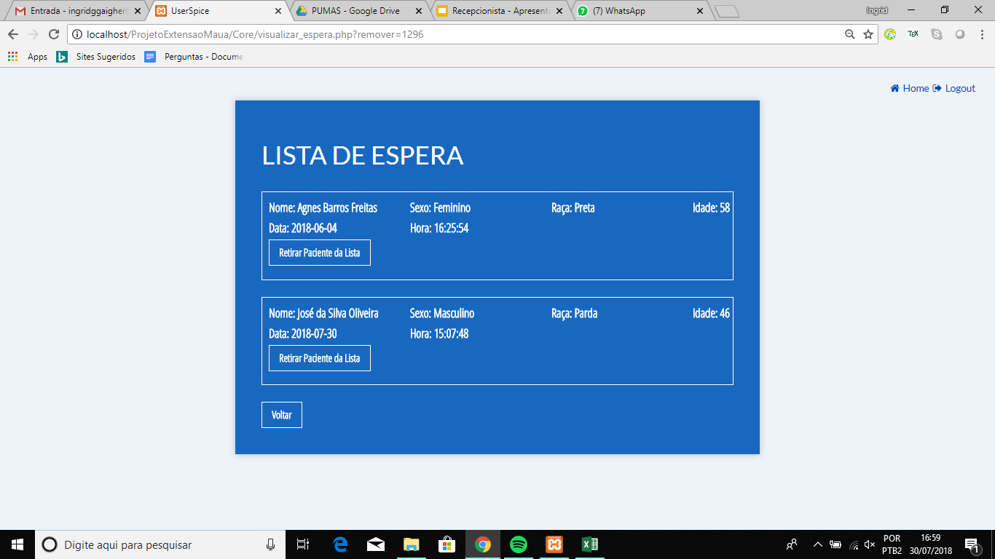
CONSULTAR LISTA DE ESPERA :
Esta é a tela de visualização da Lista de Espera, nela é possível visualizar quantos pacientes aguardam, e poderá retirar o paciente da lista, para isso :
Selecione a opção “Retirar Paciente da Lista” ;
Em seguida a página será atualizada.
1

Slide 34
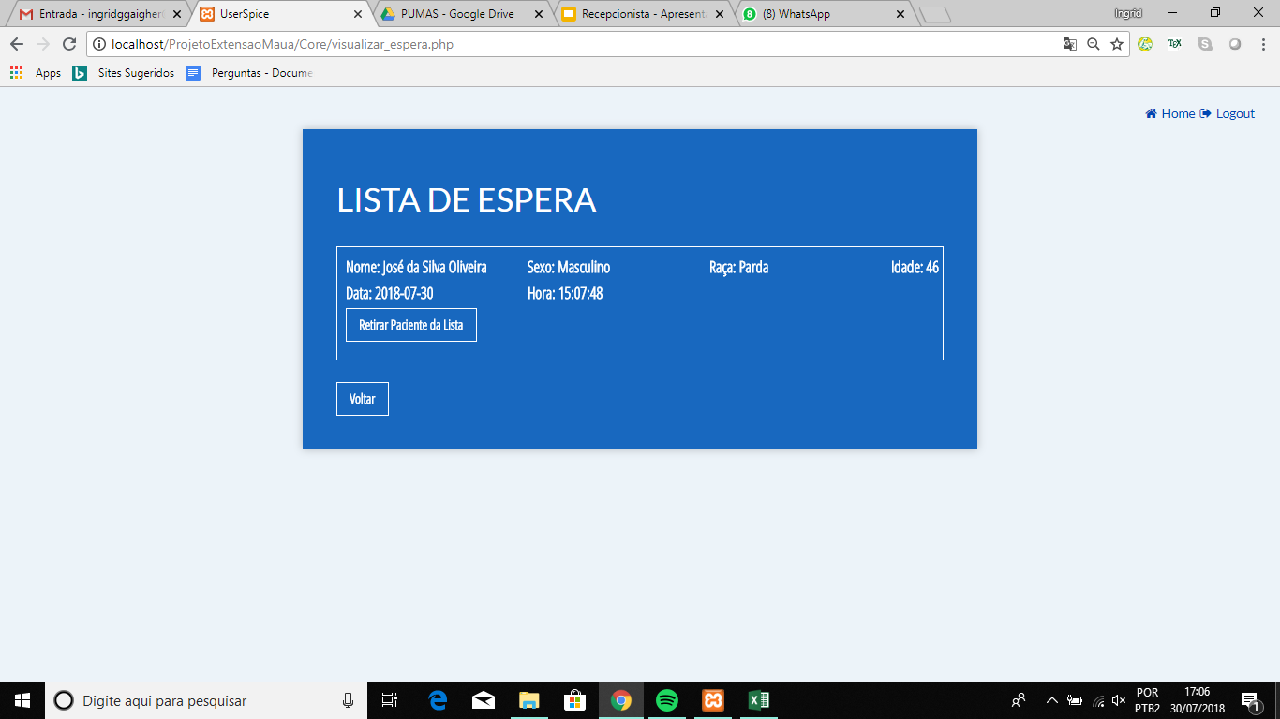
CONSULTAR LISTA DE ESPERA :
Após a página ter sido atualizada, o cadastro do paciente não estará presente na página, para voltar à página inicial :
Selecione a opção voltar;
Em seguida você será direcionado para a Página Inicial.
1

Slide 35
PACIENTES ATENDIDOS NO DIA :
Para conferir os pacientes que passaram pela UPA no dia :
Selecione a opção 4, “Pacientes dia Dia”.
Em seguida você será direcionado para a página referente a Lista de Pacientes do Dia.
4

Slide 36
TELA INICIAL :
“Pesquisar” cadastro do paciente;
“Cadastrar novo Paciente”;
Acessar a “Lista de Espera”;
“Pacientes do Dia”;
Em seguida você será direcionado para a opção desejada.
1
2
3
4

Slide 37
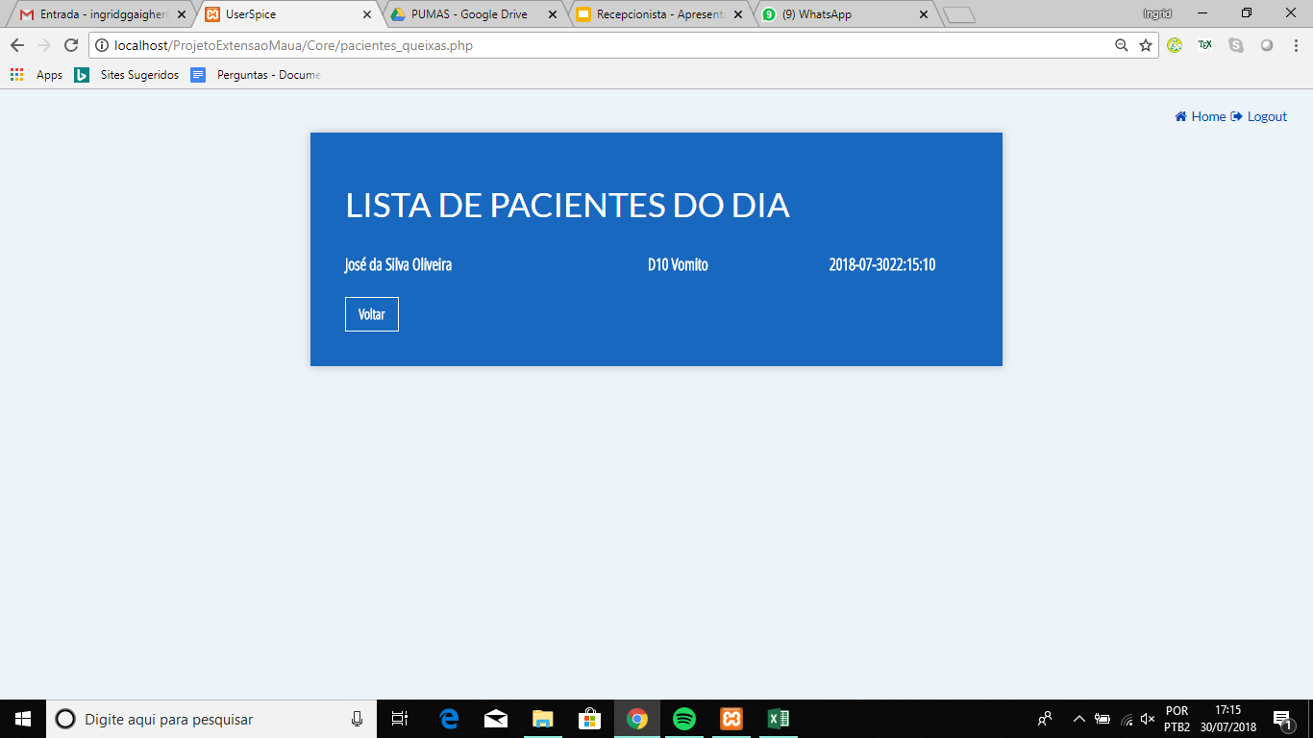
PACIENTES ATENDIDOS NO DIA :
Esta tela é a página referente a “Lista de Pacientes do Dia”. Os dados que compõem essa tabela são: Nome, Principal Queixa, Data de entrada.
Para voltar :
Selecione a opção “Voltar”.
Em seguida você será direcionado para a Página Inicial.

Slide 38
TELA INICIAL :
“Pesquisar” cadastro do paciente;
“Cadastrar novo Paciente”;
Acessar a “Lista de Espera”;
“Pacientes do Dia”;
1
2
3
4

